Slide 1
第8讲 非数值信息的表示
主要内容：各类信息的编码
  英文字符
  汉字
  声音
  图像
老师Email: ying.zhi.jia@mail.xjtu.edu.cn
1

Slide 2
4.3 文字信息的表示
英文字符编码之一：标准ASCII码
美国信息交换标准代码
  7位编码，128个符号
  存储与传输时每个符号占用8位（1个字节）
  编码范围：0000000B~1111111B （0D~127D）
用Python查看
  ord('A') #返回'A'的ASCII十进制
  chr(65) #显示ASCII值为65的字符
老师Email: ying.zhi.jia@mail.xjtu.edu.cn

Slide 3
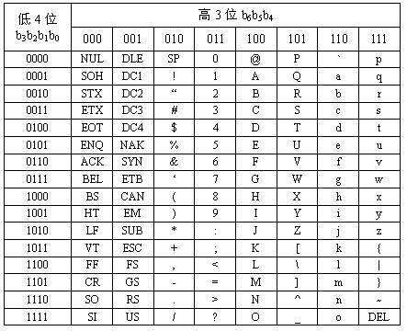
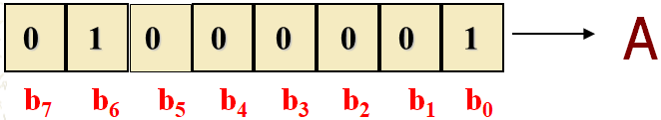
ASCII字符集
字母“A”的编码
  1000001B、65D或41H
字母“a”的编码
  1100001B、97D或61H
数字“0”的编码
  0110000B、48D或30H

Slide 4
ASCII码中字符的分类
（1）控制字符 （34个）
  编码值为0~32D、127D的字符
（2）可视字符
  1）字母: A~Z, a~z（52个）
  2）数字: 0~9 （10个）
  3）标点符号及运算符号（32个）
老师Email: ying.zhi.jia@mail.xjtu.edu.cn

Slide 5
2. 中文字符编码
（1） GB2312-1980字符集
  《信息交换用汉字编码字符集、基本集》
  收录汉字6763个,符号682个共7445个字符
字符编码：
  区位码→国标码→机内码
老师Email: ying.zhi.jia@mail.xjtu.edu.cn

Slide 6
1）区位码
GB2312-1980 字符集分94区，每区94位
  1~15区 非汉字字符682个
  16~55区 一级常用汉字3755个按拼音顺序
  56~87区 二级次常用汉字3008个按部首排列
  88~94区 空白
区位码组成：两位区码+两位位码
举例：
  “中”在54区48位，所以中的区位码=5448
老师Email: ying.zhi.jia@mail.xjtu.edu.cn

Slide 7
2） 国标码
高字节： 区号+32D（20H）
低字节： 位号+32D（20H）
举例1：“中”54区48位
  高字节=54+32=86D=56H=01010110B
  低字节=48+32=80D=50H=01010000B
  “中”的国标码=5650H
特点：
  用连续两字节表示一个汉字
  每个字节只用7位 ，最高位都为0
老师Email: ying.zhi.jia@mail.xjtu.edu.cn

Slide 8
国标码的问题
举例2：编码 01010110 01010000 的含义？
  含义1：汉字“中”的国标码
  含义2：两个字母“V”和“P”的ASCII码
结论：
  用国标码无法解决汉字和西文字符的兼容

Slide 9
3）内码（机内码）
编码规则： 将国标码两字节高位变为1
  内码（H）= 国标码（H）+8080H
作用：
  1. 保存或处理汉字
  2. 与西文字符兼容
例如：
  汉字“中”的国标码为5650H，5650H+8080H=D6D0H
  因此，汉字“中”的机内码为D6D0H
老师Email: ying.zhi.jia@mail.xjtu.edu.cn

Slide 10
（2）汉字的其他编码方案
1）GBK《汉字内码扩展规范》
  GB2312-80的扩充
  汉字21003个
  双字节编码
  兼容GB2312
  支持 ISO-10646 国际标准
老师Email: ying.zhi.jia@mail.xjtu.edu.cn

Slide 11
2）GB18030-2000
基本集的扩充，27533个汉字
增加了藏、蒙等少数民族的字形。
变长编码
  二字节部分与GBK兼容；
  四字节部分是扩充的字形、字位
编码范围：
  首字节0x81-0xfe、二字节0x30-0x39、
  三字节0x81-0xfe、四字节0x30-0x39。
老师Email: ying.zhi.jia@mail.xjtu.edu.cn

Slide 12
3）BIG5
俗称“大五码”，通行于台湾、香港地区的繁体字编码方案
13060个繁体字，420个图形符号
双字节编码
老师Email: ying.zhi.jia@mail.xjtu.edu.cn

Slide 13
4）CJK
CJK（C 指中国，J 指日本，K 指朝鲜）
  中日韩统一表意文字
  把中文、日文、韩文、越文中，本质、意义相同、形状一样或稍异的表意文字于ISO 10646及Unicode标准内赋予相同编码。
  是ISO 10646的子集
老师Email: ying.zhi.jia@mail.xjtu.edu.cn

Slide 14
（3）ANSI信息编码
ANSI（美国国家标准协会）制定的支持多语言的两字节编码
记事本的默认保存格式
不同代码页对应不同的字符集：
  如代码页936对应GB2312-80
  不同代码页之间不兼容
老师Email: ying.zhi.jia@mail.xjtu.edu.cn

Slide 15
（4）UCS编码
通用编码字符集（Universal Coded Character Set），跨语言、跨平台的字符编码
编码规则
  每个字符用4个字节表示，分别表示字符的组号、平面号、行号和列号，称为UCS-4
  字符分128个组，每组256个面，每面256个行，每行256个字位。
  容量：128*256*256*256=2147483648≈21亿
老师Email: ying.zhi.jia@mail.xjtu.edu.cn

Slide 16
（5）Unicode和UTF-8
Unicode
  UCS中0组0面的编码可以省略组号和平面号，用两个字节表示，这个字符集称为UCS-2，是UCS的子集，又称为统一码Unicode。
UTF-8
  Unicode在互联网上的实现方案
  可变长度字符编码，用1到6个字节编码Unicode字符（表3-4）
    ASCII码1个字节
    汉字一般用三个字节编码
老师Email: ying.zhi.jia@mail.xjtu.edu.cn

Slide 17
不同编码方法的比较
  保存格式不同
  占用空间不同
  不兼容时，显示乱码
  使用不同的编码格式打开时，乱码
示例：汉字“啊”的不同编码
  GB2312编码：B0A1
  BIG5编码：B0DA
  GBK编码：B0A1
  GB18030编码：B0A1
  Unicode编码：554A
老师Email: ying.zhi.jia@mail.xjtu.edu.cn

Slide 18

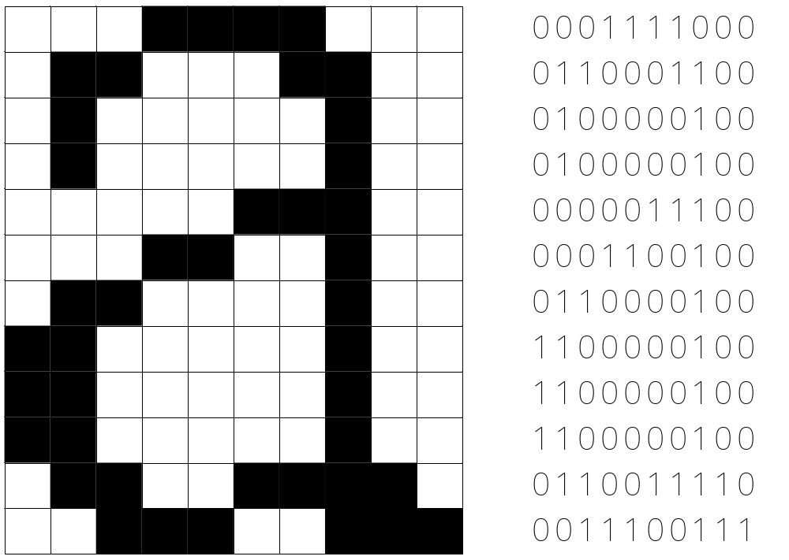
（6）字母、汉字的显示---点阵信息
老师Email: ying.zhi.jia@mail.xjtu.edu.cn

Slide 19
点阵字形
以16×16点阵（16行，每行16个点）为例
  点阵字形：笔画所到的格子为黑点，没有经过的格子为白点
  字形码：黑点用二进制数“1”表示，白点用“0”表示，一个汉字的字形就可以用一串二进制数表示
  对于16×16点阵的汉字字形码，需要用32个字节(16×16÷8=32）表示。24×24点阵的汉字需72个字节表示
  汉字库：每个汉字的字形信息的集合
老师Email:ying.zhi.jia@mail.xjtu.edu.cn

Slide 20
矢量字形码
通过一组直线和曲线的数学描述（端点及控制点的坐标），将汉字的每个笔画都转化为数字特征值，组合在一起便得到了这个汉字的字形矢量信息。
优点：
  精度高、美观、清晰
  大小、方向可以任意变化，而不影响质量
  Windows中的TrueType字库就是矢量字形
缺点：输出前必须通过复杂的运算处理

Slide 21


点阵字和矢量字的视觉区别
安

Slide 22
4.4 多媒体信息的编码
4.4.1 声音的表示
模拟音频信号
  时间和幅度上都是连续变化的信号
数字化
  将模拟的声音信号转变为数字音频的过程
三个阶段
  采样、量化和编码

Slide 23
（1）数字化过程1：采样
采样
  每隔一段时间间隔读取一次声音波形的幅度值
采样频率
  单位时间内进行采样的次数，用赫兹（Hz）表示。
  采样频率越高，经过离散的波形越接近原始波形，声音还原质量越好
采样定理（奈奎斯特定理）
  当采样频率大于信号中最高频率的2倍时采样之后的数字信号能完整还原原始信号中的信息。
老师Email: ying.zhi.jia@mail.xjtu.edu.cn

Slide 24
（1）数字化过程2 ：量化
量化
  对采样后得到的幅度值取值数量加以限定
离散值的个数与采用的编码的二进制位数有关
老师Email: ying.zhi.jia@mail.xjtu.edu.cn

Slide 25
（1）数字化过程3 ：编码
将量化后的幅度值用二进制编码进行表示
采样精度
  用来表示量化级别的二进制数据的位数，也叫样本位数、位深度。
  采样精度越高，声音质量越高，需要存储空间越大
示例：
  采样精度为8位，可以表示256种幅值；
  采样精度为16位，可以表示65536种不同的幅值。
老师Email: ying.zhi.jia@mail.xjtu.edu.cn

Slide 26
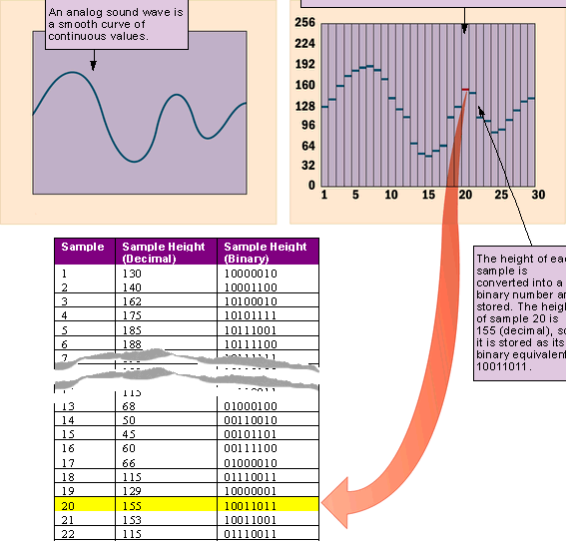
分30次测量幅度值
模拟音频信号
第20次测量幅度值结果为155
老师Email: ying.zhi.jia@mail.xjtu.edu.cn

Slide 27
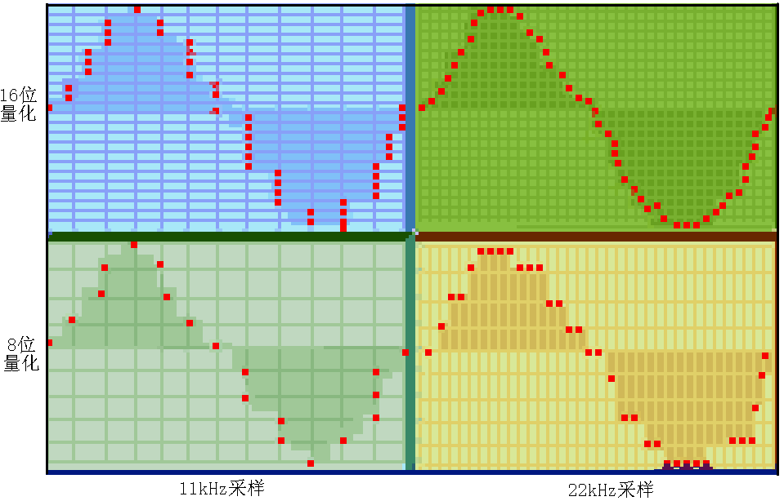
老师Email: ying.zhi.jia@mail.xjtu.edu.cn

Slide 28
数字声音的技术指标
（1）采样频率
（2）量化位数
（3）声道数
老师Email: ying.zhi.jia@mail.xjtu.edu.cn

Slide 29
（2）未压缩声音数据的容量计算
存储空量（字节）
=样本精度×采样频率×采样时间×声道数/8
示例1：1分钟的双声道声音文件的数据量：
  8（bit）*8000Hz*60（秒）*2（声道数）/8 =960000B/1024=937.5KB
示例2：采样频率 44.1kHz，采样精度16位的立体声声音，采样1秒钟声音的数据量：
  16×44.1kHz×2×1/8＝176400Byte=172.27 KB
老师Email: ying.zhi.jia@mail.xjtu.edu.cn

Slide 30
常见的声音文件压缩存储格式
WAV
  Windows采用的波形声音文件存储格式
MP3
  主要应用于因特网上的声音传输。
  较高的压缩比，有较好的音质。
RM、RA
  RealNetworks公司制定的声音文件格式，有较高的压缩比，可采用流媒体方式在网络上实时播放。
ACC、Ogg、CD、MIDI、QuickTime等
老师Email: ying.zhi.jia@mail.xjtu.edu.cn

Slide 31
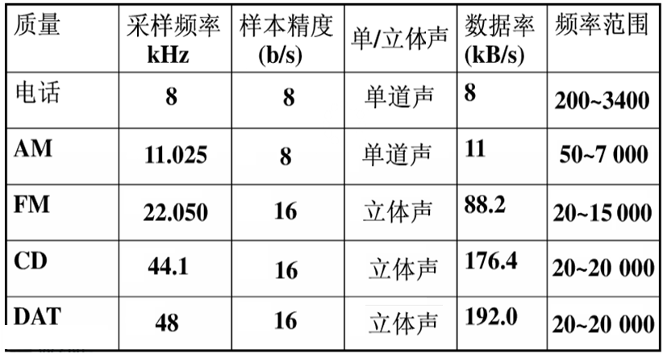
常见的声音质量指标
老师Email: ying.zhi.jia@mail.xjtu.edu.cn

Slide 32
4.4.2 图像的数字化（位图图像）
1）采样
  将连续图像在二维空间上进行离散化处理
采样方式：
  逐行顺序进行，在水平、垂直两个方向上分别取M和N个相等的间隔，可以得到M×N个点
  每个点称为一个图像元素，简称像素（Pixel）或像元
老师Email: ying.zhi.jia@mail.xjtu.edu.cn

Slide 33


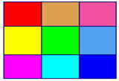
2）量化
采样后每个像素点的处理：
  单色图像：每个点量化为两个级别，分别是0和1
  灰度图像：每个点的灰度进行离散化，划分纯白色、纯黑色和介于这两者之间的不同程度的灰色
  彩色图像：每个点的颜色值使用不同的颜色模型进行颜色编码，例如RGB模型
量化的等级和像素的颜色编码位数有关

Slide 34




老师Email: ying.zhi.jia@mail.xjtu.edu.cn

Slide 35
3）编码
将量化后的每个点的灰度级别或颜色用不同的二进制编码表示。
像素深度（位深度）
  为每个像素点编码所使用的二进制位数。
  像素深度的值越大表示的颜色数越多，色彩也越丰富逼真，占用的存储空间越大。
颜色编码方案之一：RGB颜色模型
  国际照明委员会(CIE) 规定红、绿、蓝三色三基色。
  自然界的所有颜色都可以通过这三基色按不同比例混合而成。
老师Email: ying.zhi.jia@mail.xjtu.edu.cn

Slide 36
未压缩的位图文件大小的计算
计算公式：
  字节数(Byte)=宽度*高度*位深度/8
示例1：
  单色图像，1024*768
  文件大小=1024*786*1/8/1024≈98.25KB
示例2：
  真彩色图像，1200万像素，分辨率4000*3000
  文件大小=4000*3000*24/8/1024/1024 ≈34.33MB
老师Email: ying.zhi.jia@mail.xjtu.edu.cn

Slide 37
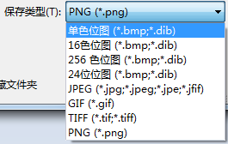
位图文件格式
BMP
JPG
GIF
PNG
TIF
老师Email: ying.zhi.jia@mail.xjtu.edu.cn

Slide 38
4）矢量图
使用记录图形的几何参数的方法记录图像，称为矢量图
  圆：圆心、半径、宽度、颜色、填充颜色等
  矩形：左上角位置、宽度、高度、线条宽度等
这样的图称为矢量图
老师Email: ying.zhi.jia@mail.xjtu.edu.cn

Slide 39
图形和图像的比较
 | 位图 | 矢量图
表示方式 | 像素 | 几何参数
缩放 | 模糊、失真 | 不失真
存储空间 | 大 | 小
适用范围 | 颜色丰富、 形状不规则、 复杂 自然图片 | 颜色较少， 形状规则 电脑作图
老师Email: ying.zhi.jia@mail.xjtu.edu.cn

Slide 40
矢量图文件格式
SWF（Shockwave Format）Flash动画软件使用的矢量动画格式
SVG，Web上使用的图形格式
dwg,dxb,.dxf：AutoCAD的图形格式，
ai，Illustrator是的图形文件格式
cdr，CorelDraw的图形文件格式
wmf，Microsoft Windows的图元文件格式，
.ico，Windows的图标文件格式。
老师Email: ying.zhi.jia@mail.xjtu.edu.cn

Slide 41
4.4.3 视频信息表示
视频：
  连续地随时间变化的一组图像（活动图像或运动图像
数字视频：
  简称DV（Digital Video），以数字化的方式表示连续变化的图像信息
帧：
  每一幅单独的图像
老师Email:ying.zhi.jia@mail.xjtu.edu.cn

Slide 42
帧率：每秒钟连续播放的帧数，单位帧/秒（f/s）
  典型的帧率是24f/s、25f/s和30f/s
  伴随着视频图像还可以有一个或多个音频轨道
  常见的视频信号有电影和电视。
数字视频的产生方法：
  把静态图像序列组合成视频文件序列
  通过视频采集卡把模拟视频转换成数字视频
老师Email:ying.zhi.jia@mail.xjtu.edu.cn

Slide 43
视频的压缩
数字视频标准主要由MPEG(Moving Picture Expert Group)即运动图像联合专家组制定，这是由国际标准化组织（ISO）和国际电工委员会（IEC）联合成立的专家组
MPEG负责制定关于运动图像在不同速率的传输介质上传输的一系列压缩标准。
目前，已出台的标准有MPEG1、MPEG2、MPEG4、MPEG7等。
▪ <number>
老师Email:ying.zhi.jia@mail.xjtu.edu.cn

Slide 44
常见的视频文件格式
AVI（Audio Video Interleave）
  一种音频和视频交叉记录的数字视频文件格式
RM格式
  RealNetworks公司开发的一种流媒体视频文件格式
ASF(Advanced Streaming Format)
  由Microsoft公司推出的一种高级流媒体格式
FLV
  一种新的视频格式，全称为Flash Video

